Slide 1

ỨNG DỤNG ASP.NET CORE MVC XÂY DỰNG WEBSITE BÁN GIÀY
THỰC TẬP ĐỒ ÁN CHUYÊN NGÀNH
Giáo viên hướng dẫn: ThS Đoàn Phước Miền
Sinh viên thực hiện:
Lâm Ngọc Triệu-110121067
DA21TTA
Đại học Trà Vinh Chuyên ngành công nghệ thông tin

Slide 2
CẤU TRÚC BÀI THUYẾT TRÌNH
01
02
CƠ SỞ LÝ THUYẾT
03
THỰC NGHIỆM
THỰC TẬP ĐỒ ÁN CHUYÊN NGÀNH
TỔNG QUAN
04
KẾT QUẢ NGHIÊN CỨU
05
KẾT LUẬN & HƯỚNG PHÁT TRIỂN

Slide 3
1
TỔNG QUAN
CẤU TRÚC BÀI THUYẾT TRÌNH
THỰC TẬP ĐỒ ÁN CHUYÊN NGÀNH

Slide 4
Lí do chọn đề tài
Đáp ứng nhu cầu thời trang của giới trẻ.
Xây dựng một website chuyên nghiệp.
Mục tiêu nghiên cứu
Xác định, phân tích, thiết kế yêu cầu của một website bán hàng.
Tập trung vào trải nghiệm của người dùng.

Slide 5
CƠ SỞ LÝ THUYẾT
CẤU TRÚC BÀI THUYẾT TRÌNH
THỰC TẬP ĐỒ ÁN CHUYÊN NGÀNH
2

Slide 6
CƠ SỞ LÝ THUYẾT
Sử dụng các ngôn ngữ
HTML
CSS
JavaScript
SQL Server
Bootstrap

Slide 7
3
THỰC NGHIỆM
CẤU TRÚC BÀI THUYẾT TRÌNH
THỰC TẬP ĐỒ ÁN CHUYÊN NGÀNH

Slide 8
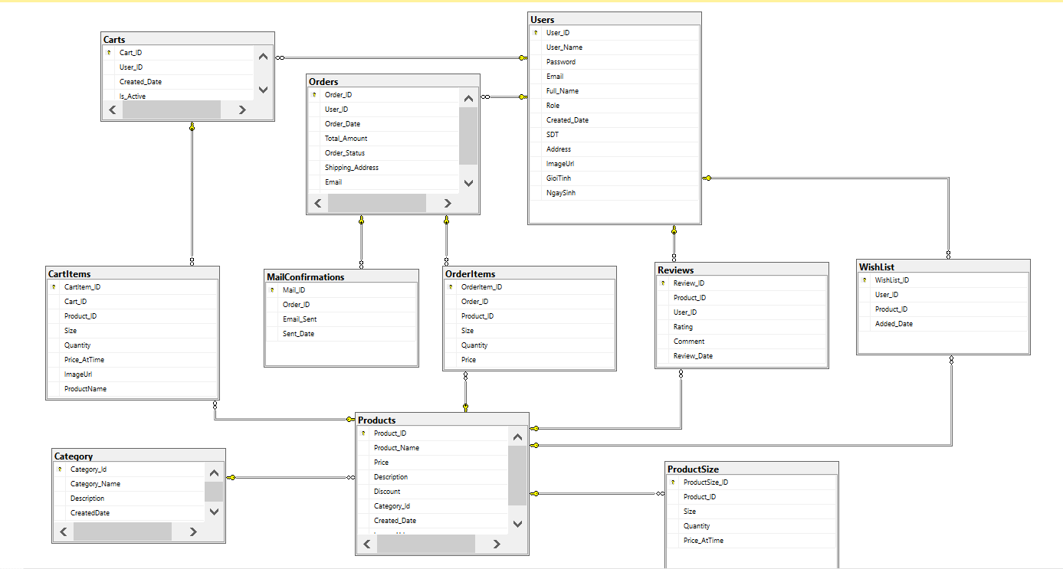
MÔ HÌNH DIAGRAMS

Slide 9
4
KẾT QUẢ NGHIÊN CỨU
CẤU TRÚC BÀI THUYẾT TRÌNH
THỰC TẬP ĐỒ ÁN CHUYÊN NGÀNH

Slide 10
5
KẾT LUẬN & HƯỚNG PHÁT TRIỂN
CẤU TRÚC BÀI THUYẾT TRÌNH
THỰC TẬP ĐỒ ÁN CHUYÊN NGÀNH

Slide 11
KẾT QUẢ ĐẠT ĐƯỢC
Các giao diện thiết kế khá chỉn chu và chi tiết.
Các chức năng khá hoàn thiện
NHƯỢC ĐIỂM
Giao diện còn khác đơn giản.
Một số chức năng chưa hoàn thiện.
Hình ảnh còn chất lượng khá thấp.
HƯỚNG PHÁT TRIỂN
Cải tiến giao diện, hình ảnh.
Thêm chức năng thanh toán trực tuyến.

Slide 12
CẢM ƠN
THẦY, CÔ VÀ CÁC BẠN ĐÃ CHÚ Ý
LẮNG NGHE !

